Slide 1
よりよい消費生活をめざして
～フェアトレードについて考えよう～

Slide 2
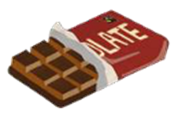
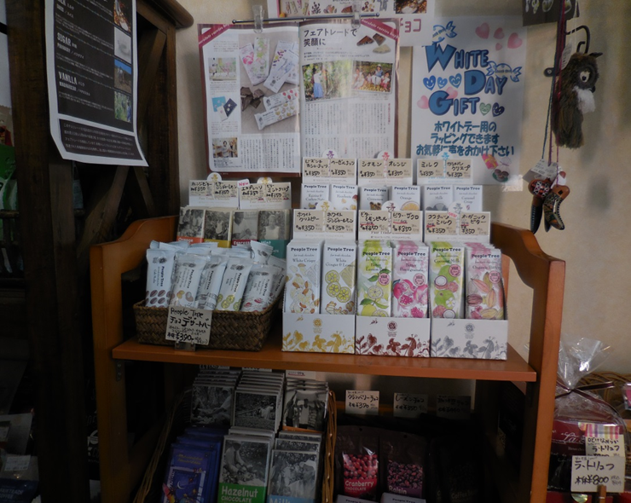

チョコレートを買いに行ったら
こんなマークが付いていたよ！

Slide 3
このマークは何だろう
クイズ！
①健康への効果が証明された商品
であることを示すマーク
②生産情報を正確に伝えられている
ことが認められる食品に付けること
ができるマーク
③公正な貿易がなされた商品である
ことを示すマーク
こここ
答え
③フェアトレードマーク

Slide 4
フェアトレード （fair trade）とは
fair trade：公正な貿易
経済先進国と開発途上国との貿易では、立場の弱い開発途上国が不利になる場合がある。
不公正な価格の貿易から生まれる経済的貧困を解消するのがフェアトレードである。

Slide 5
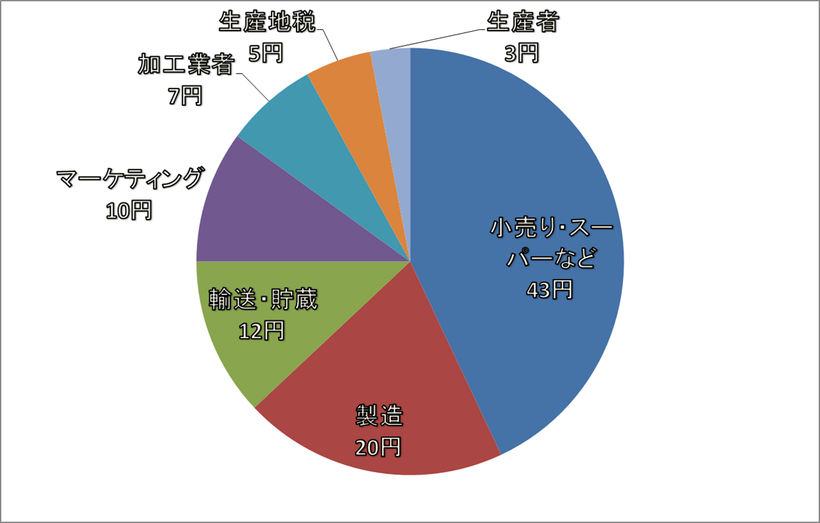
100円のチョコレートの内訳
生産者の手元に行くお金は1～3円ほど
これでは暮らせない！！

Slide 6
経済的貧困
地球には多くの貧しい国があり、朝から晩まで過酷な労働をしても、低賃金しかもらえないことがある。生活のために働かされ、学校に行けない子どもたちもたくさんいる。
もらえるお金
が少ない
児童労働
学校に行けない子どもたち

Slide 7
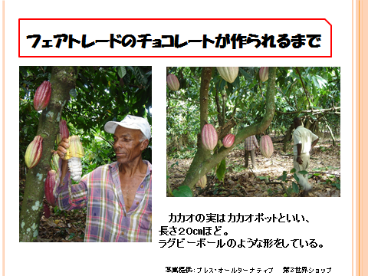

Slide 8
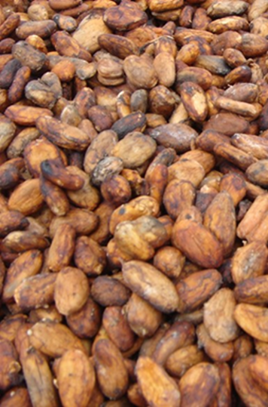
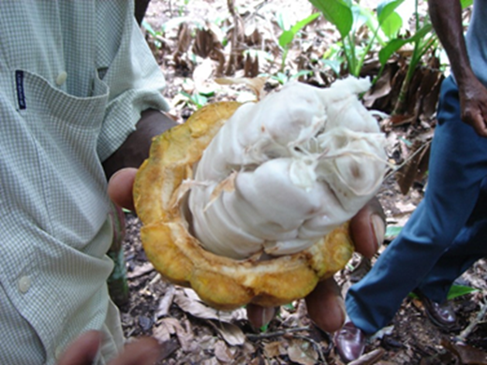
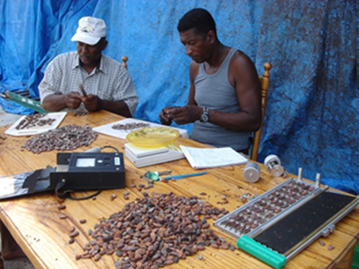
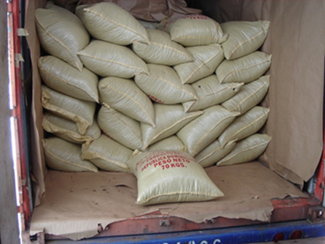
発酵してパルプが溶けて染みこんだ種を乾燥させるとカカオ豆に。
中の白いものはパルプに包まれた種。
パルプとともに発酵させる。
出荷された
カカオ豆は
チョコレート工場で
加工されるよ！
出荷
写真提供：プレス・オールターナティブ 第３世界ショップ

Slide 9
フェアトレードのしくみ
適正な賃金
企業
生産者
消費者
機関
商品

Slide 10










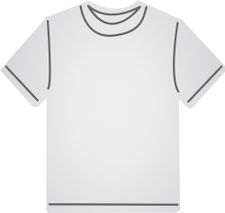

いろいろなフェアトレード商品
コーヒー 紅茶 カカオ製品 スパイス・ハーブ 果物 加工果物
ワイン オイルシード 食品その他 切花 コットン製品 食品以外その他

Slide 11
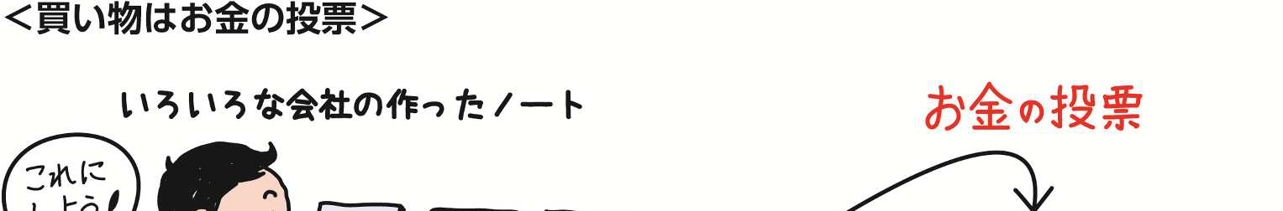
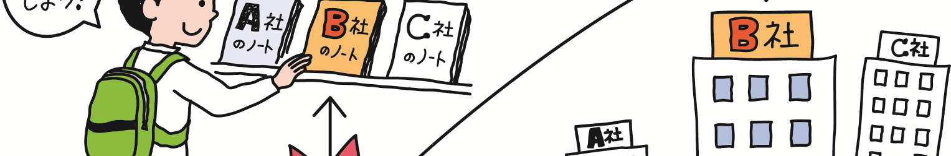

買い物はお金の投票
あなたは
どんな商品を選ぶ？

Slide 12
どんなことかできるかな？
・児童労働について調べ、家族や友だちに
話をする。
・身の回りの商品がどのように作られているの
か、関心を持つ。
・フェアトレードの商品を積極的に選ぶ。
など

